Slide 2
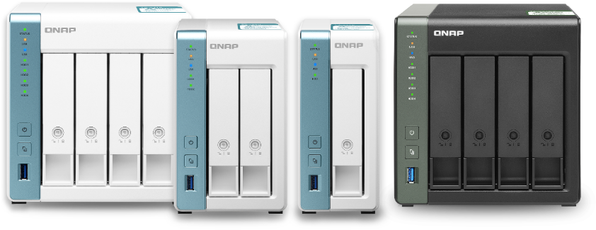
宅經濟發燒，不用出門即可分享資料和影音串流娛樂
全新四核心處理器與 Gigabit 網路埠讓多工任務一氣呵成
影音串流無國界，真要出門也能隨時連回家
防毒防駭防疫情，趕緊來備份資料與安全分享
辦公室 10GbE 超頻速成班
TS-431K
TS-431KX
TS-231K
TS-131K

Slide 3
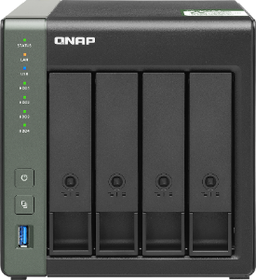
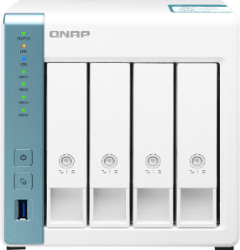
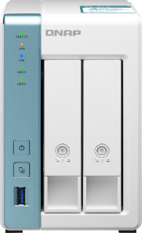
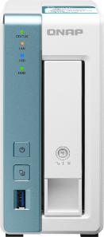




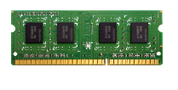
澎湃動力，全系搭載四核心 1.7GHz
TS-431KX-2G
TS-431K
TS-231K
TS-131K
2 GB RAM (1 x 2 GB)，可再擴充!
1 x SODIMM DDR3L 記憶體插槽
1 GB RAM
1 GB RAM
1 GB RAM
記憶體模組訂購料號：
2GB: RAM-2GDR3T0-SO-1600
4GB: RAM-4GDR3-SO-1600
8GB: RAM-8GDR3-SO-1600

Slide 4
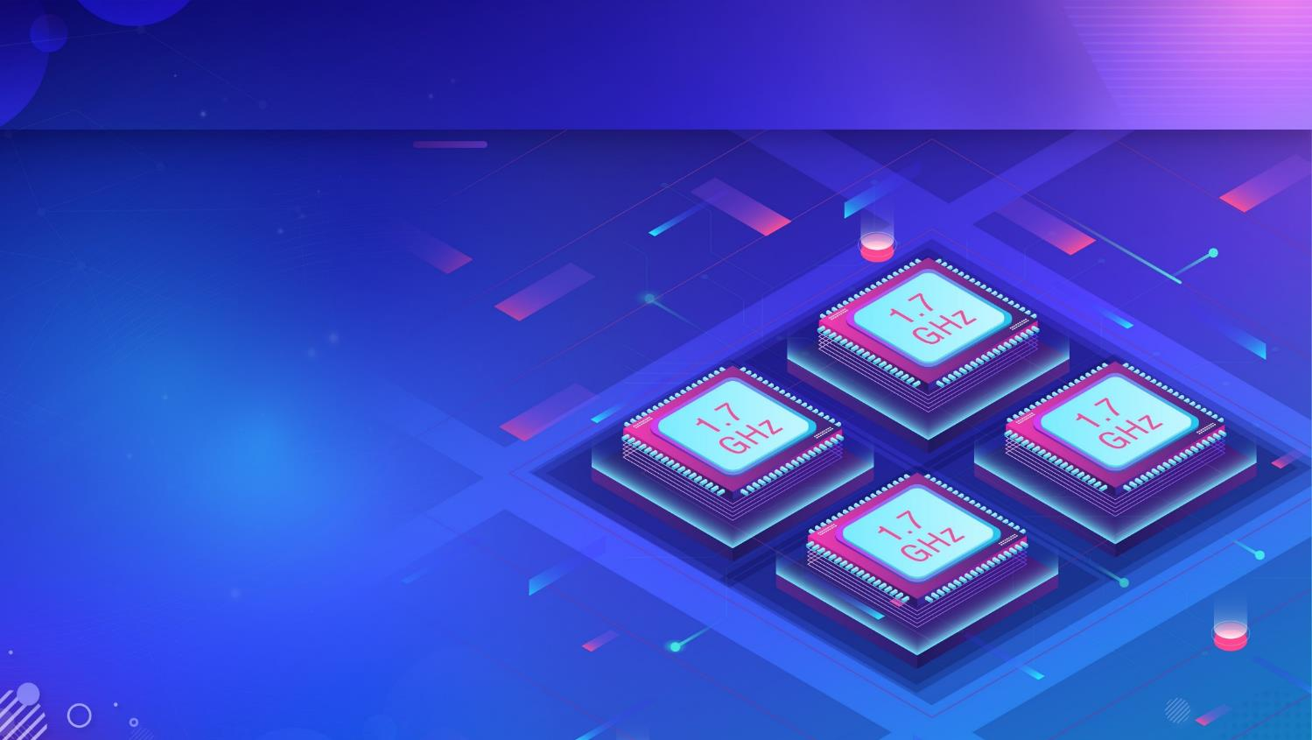


表現即將遠遠超乎你的預期
四核心 1.7GHz
Alpine AL-214 ARM v7 處理器
原生 4 x SATA 6 Gb/s 埠，
提供最佳化傳輸效能
內建 AES 256-bit 加密加速引擎，
安全與效能面面俱到
ARM NEON v2 浮點運算加速引擎
2MB L2 快取，同級競品的兩倍大!

Slide 5
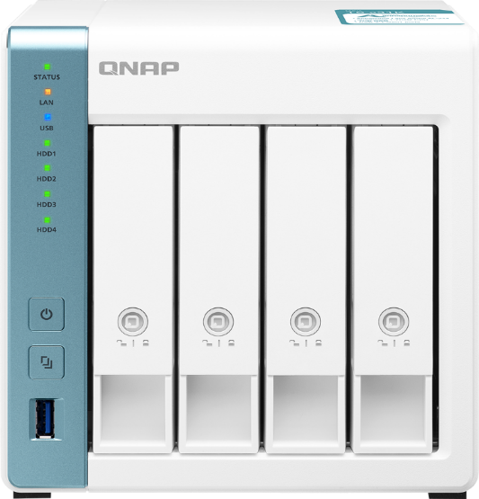
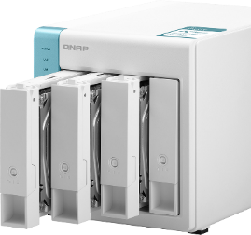
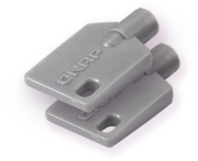



TS-131K, TS-231K, TS-431K 前方配置
4x 3.5吋/2.5吋 SATA 6Gb/s HDD 槽
LED狀態燈:
系統、網路、 USB
LED狀態燈:
磁碟 1, 磁碟 2
磁碟 3, 磁碟 4
電源鍵
可鎖式硬碟托盤
並隨附 2 把鑰匙
備份鍵
USB 3.2 Gen1 埠

Slide 6
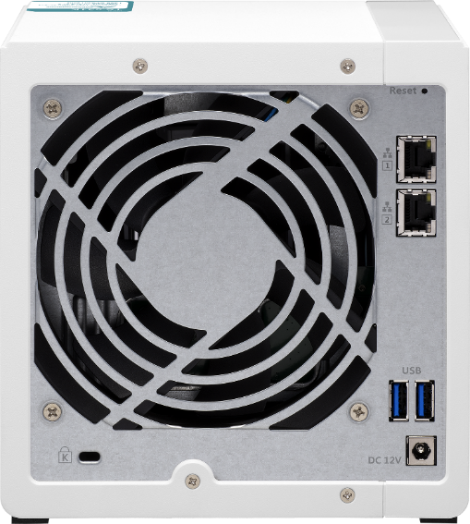


TS-131K, TS-231K, TS-431K 後方配置
系統重設鍵
2 x GbE RJ45 網路埠
(TS-131K 為 1 x GbE RJ45 網路埠)
智慧型風扇
TS-431K: 1 x 120mm
TS-231K: 1 x 70mm
TS-131K: 1 x 50mm
2 x USB 3.2 Gen1 (5Gbps)
Kensington 防盜鎖孔
DC 12V 電源輸入

Slide 7

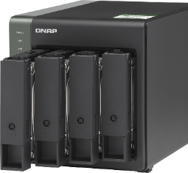
TS-431KX 前方配置
4x 3.5吋/2.5吋 SATA 6Gb/s HDD 槽
LED狀態燈:
系統、網路、 USB
LED狀態燈:
磁碟 1, 磁碟 2
磁碟 3, 磁碟 4
電源鍵
可鎖式硬碟托盤
隨附 2 把鑰匙
備份鍵
1 x USB 3.2 Gen1 埠 (5 Gbps)

Slide 8
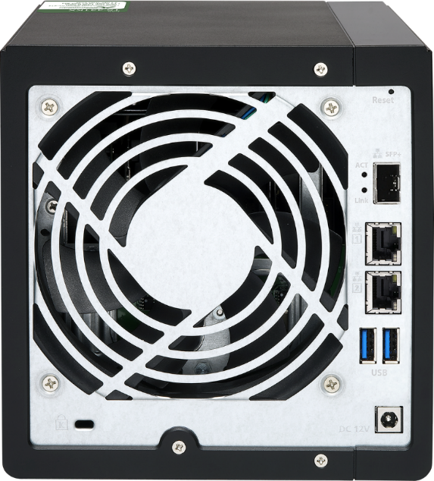
TS-431KX 後方配置
系統重設鍵
1 x 10GbE SFP+ 網路埠
1 x 120mm 智慧型風扇
2 x GbE RJ45 網路埠
2 x USB 3.2 Gen1 埠
(5Gbps)
Kensington 防盜鎖孔
DC 12V 電源輸入

Slide 9
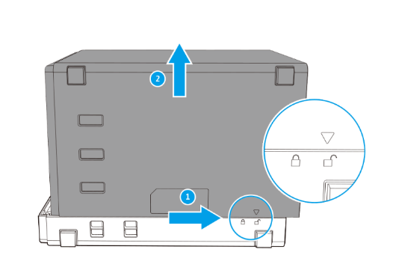

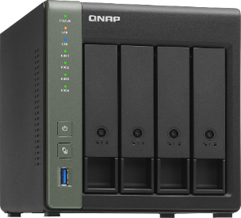

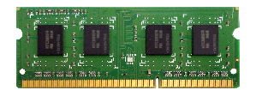


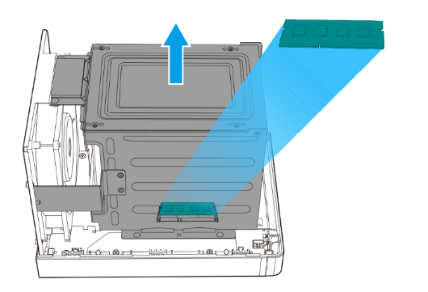
輕鬆擴充 TS-431KX 記憶體達 8GB
1. 移除側蓋
1 x DDR3L SO-DIMM 插槽
最高支援 8 GB 記憶體
2. 移除硬碟支架
記憶體模組訂購料號：
2GB: RAM-2GDR3T0-SO-1600
4GB: RAM-4GDR3-SO-1600
8GB: RAM-8GDR3-SO-1600

Slide 10
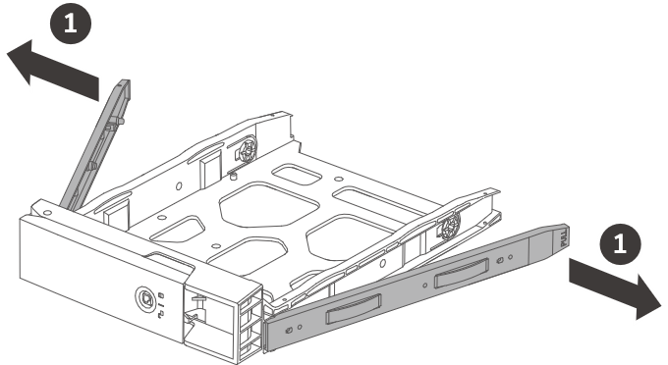
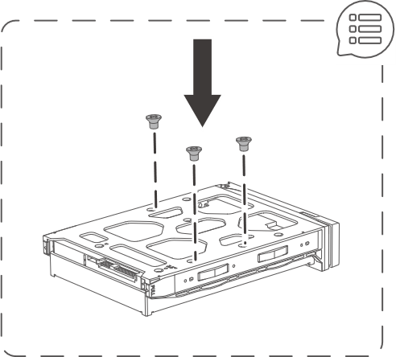
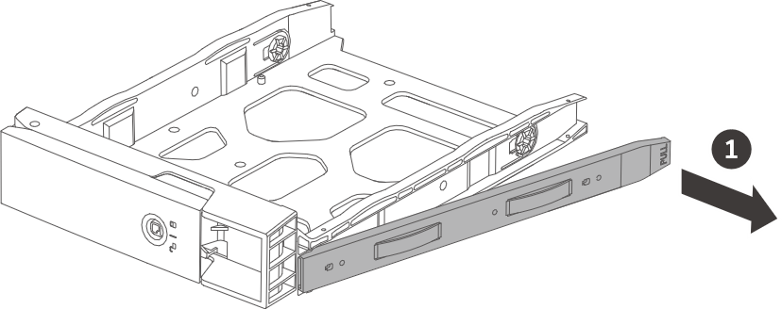
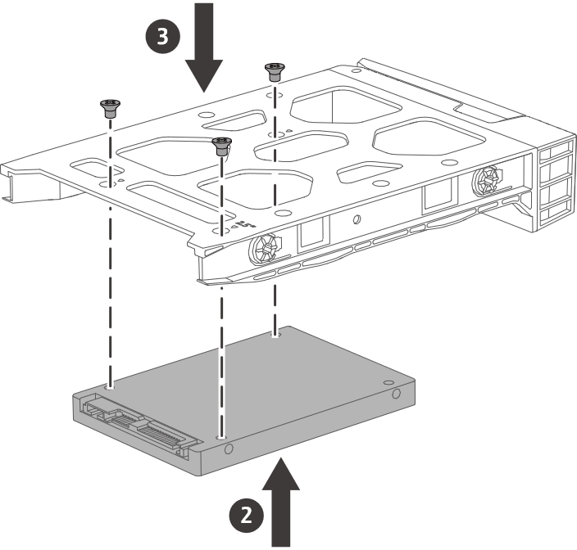
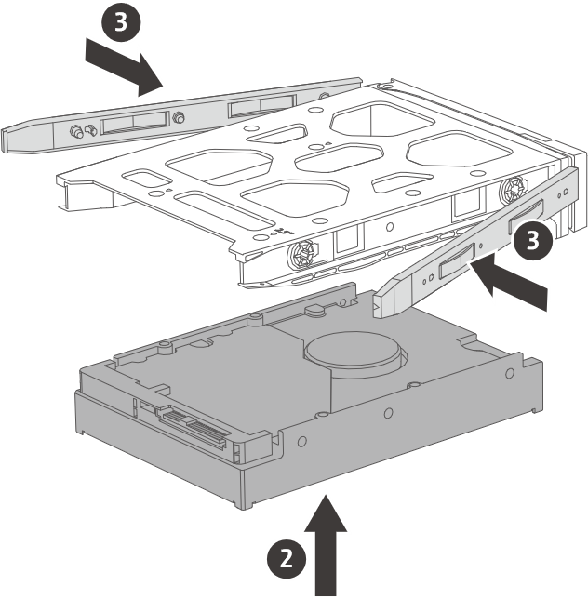
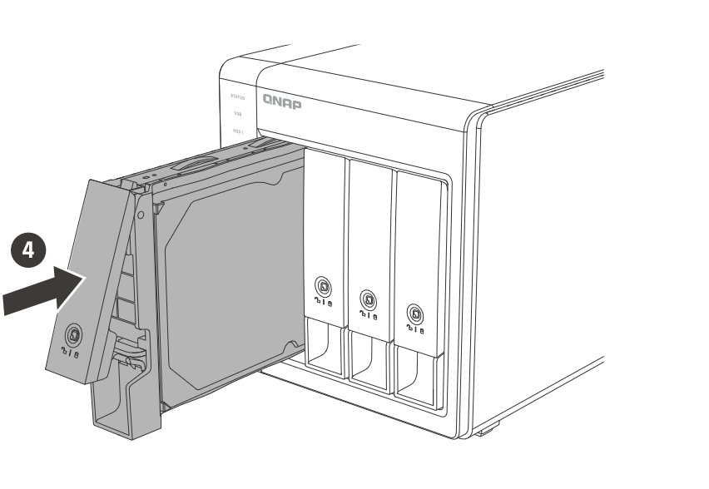
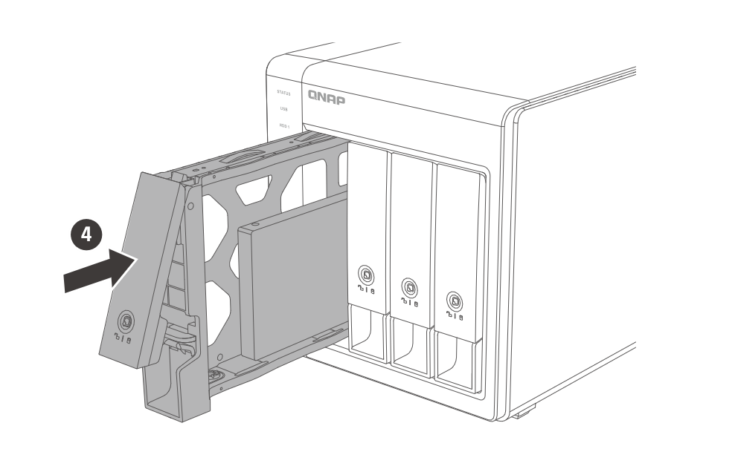
快速裝拆的 HDD 與 SSD 安裝
3.5 吋 HDD：免工具安裝
2.5 吋 HDD/SSD：螺絲固定

Slide 11
影音串流無國界，真要出門也能隨時連回家

Slide 12












大量照片跟影片，如何在家快速整理並分享給親朋好友？
要拍的水水喔~
在家就可處理完畢?
疫情肆虐，不想出門冒險，宅在家也想分享之前拍的美美照片
拍那麼多有工具
好整理嗎...?

Slide 13

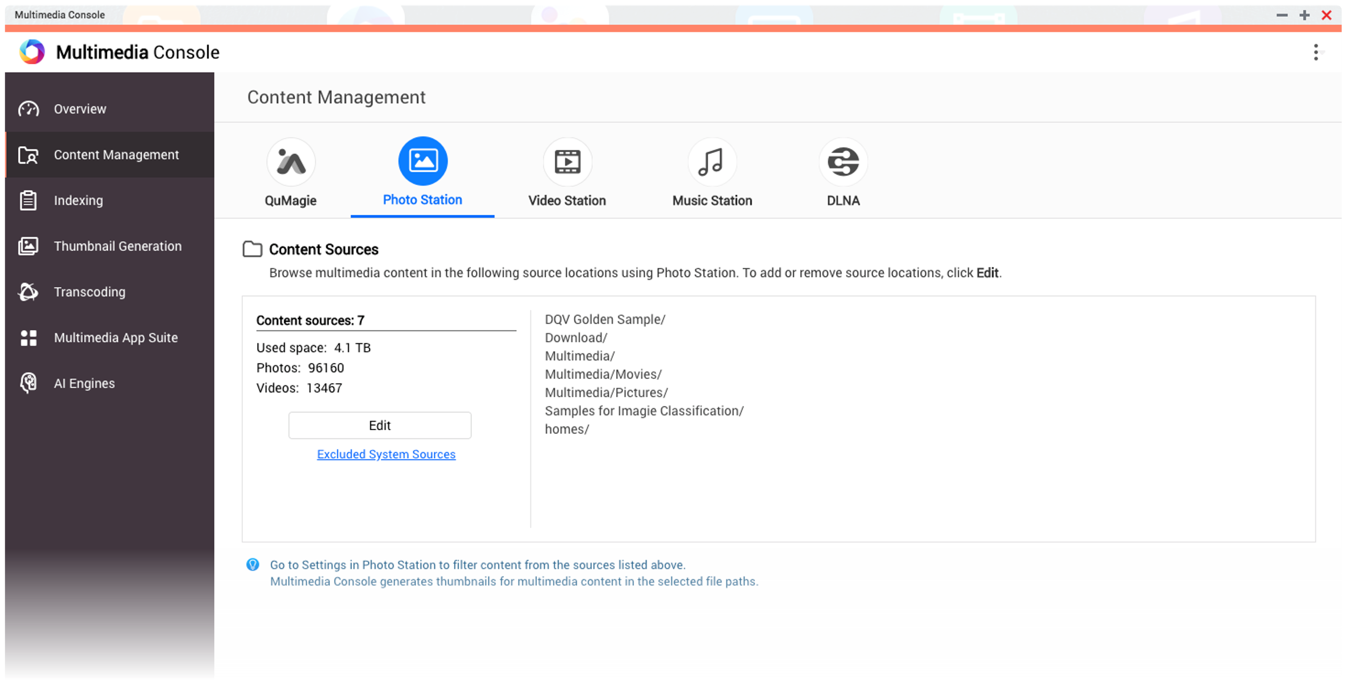
一次設定各種多媒體 App 的內容來源
打開 Multimedia Console 的「內容管理」
為各個多媒體 App 指定其內容來源資料夾。

Slide 14
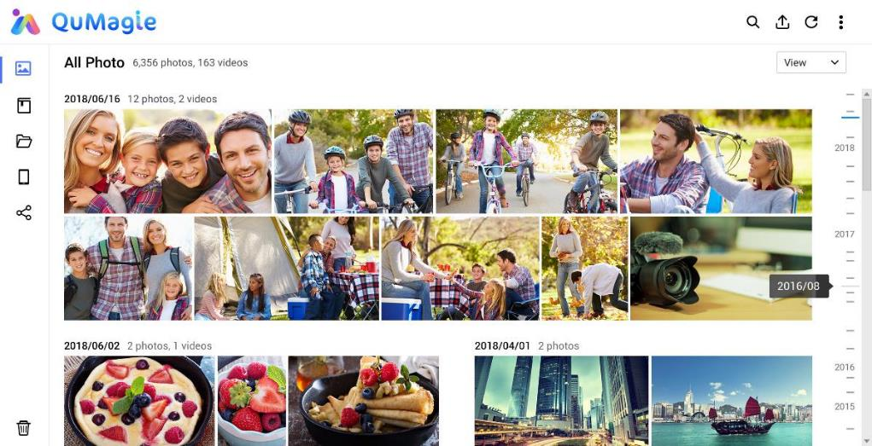
QuMagie 照片管理，珍藏與分享美好時光
相簿瀏覽模式
資料夾瀏覽模式
一般相簿與智慧相簿

Slide 15
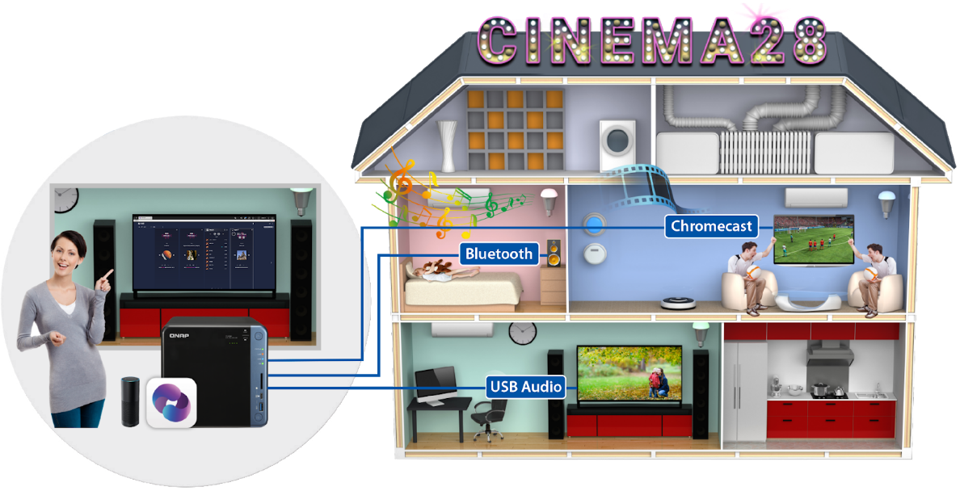

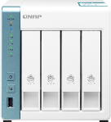


Cinema28 多房影音串流播放系統
將多種串流裝置、串流協定整合於單一介面集中管理，讓使用者可輕鬆地將數位多媒體檔案串流至家中各角落的影音裝置。

Slide 16


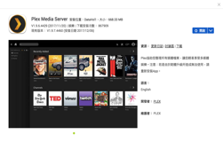
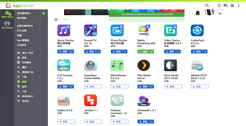



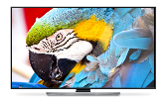





使用 PLEX 建構個人媒體收藏指揮中心
Internet
網路串流
智慧電視(Smart TV)
電腦
手機
平板

Slide 17



別再被免費架站平台綁架了
內建廣告，
降低用戶閱讀體驗
處理/搜尋多媒體檔案，讓新文章撰寫好沒效率
線上免費平台關閉，
過去的文章來不及備份

Slide 18


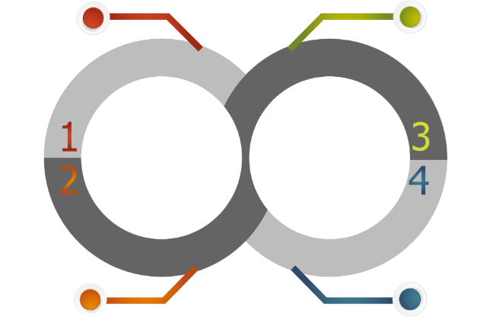



利用 WordPress 打造自己專屬無廣告的網站
1. 啟動 SQL 伺服器
2. 安裝 phpMyAdmin 並建立資料庫
3. 到 NAS App Center 下載並安裝 WordPress
QNAP 檔案管理軟體，提升網站內容發佈效率
QNAP 虛擬主機，一台 NAS 就能架設多個網站
不論網站架設/內容備份
，QNAP NAS 一機搞定
免費擁有個人網址，快速啟用 SSL 憑證
Notes:
網路上有 35% 的網站皆選用 WordPress 服務。

Slide 19

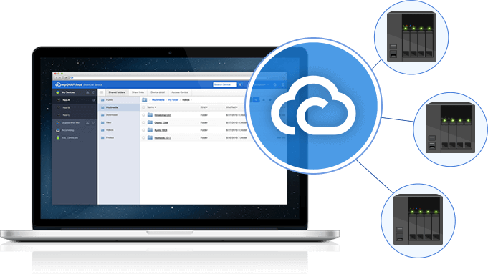
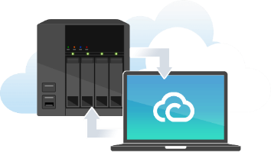


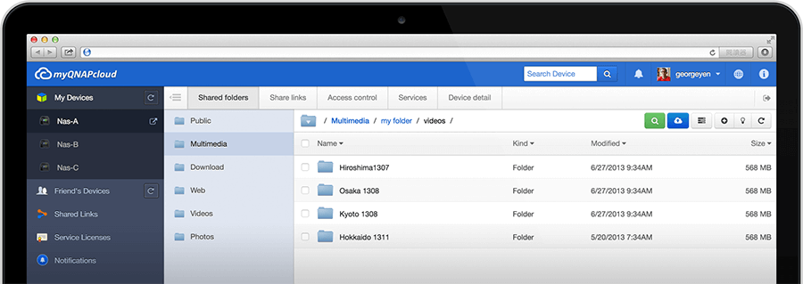
隨時利用 myQNAPcloud 與 QNAP ID 連回家
遠端連線
除 Email 外也支援
手機門號註冊與登入喔

Slide 20
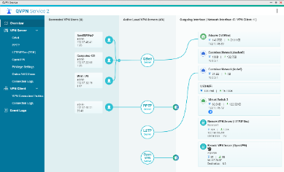



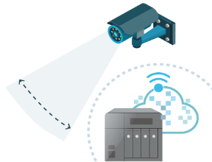



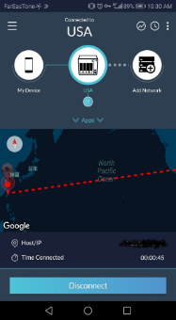
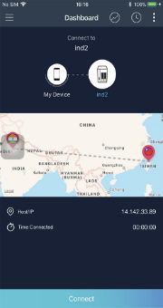
QNAP QVPN 與專屬 VPN 協定 - QBelt
安全的加密連線:
利用 DTLS 建立 SSL連線, 底層採用 AES-256 bit 加密
全新的 VPN 專屬協定:
減少既有的 VPN 特徵值, 降低被偵測的機會
各種裝置上的
專屬連線工具

Slide 21
防毒防駭防疫情，趕緊來備份資料與安全分享

Slide 22



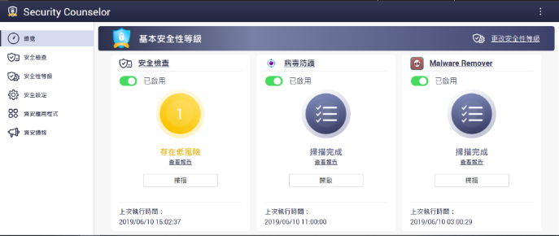

QTS 資安防護圈，守護您的資料安全
NAS 會接受來自不同來源的上傳檔案、照片、文件檔，都可能會夾帶病毒或惡意軟體。
須要定期以防毒軟體來掃描，淨化上傳的檔案。以避免感染其他電腦。
QTS
4.4.2
Security Counselor
防護整合中心
免費防毒軟體
Malware Remover
防範惡意軟體

Slide 23
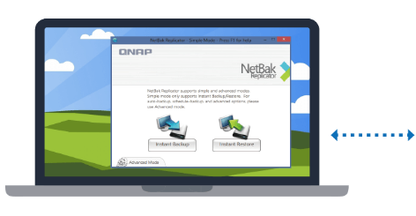

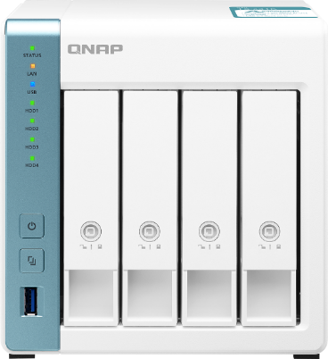
對抗勒索病毒的最佳電腦備份方案
Mac O.S.
Time
Machine
馬上建立排程或同步備份計畫來備份您的電腦資料
Windows
NetBak
Replicator
TS-431K

Slide 24

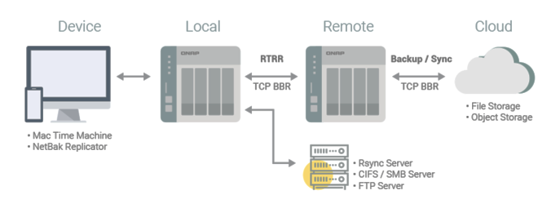


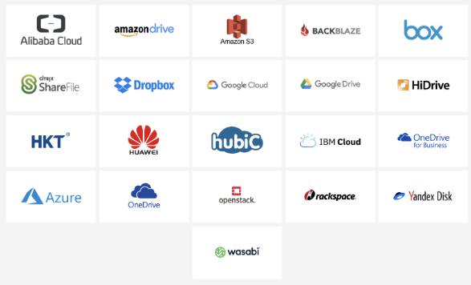

HBS 3 資料備份與還原，隨處取用
資料備份、復原、同步等功能整合到單一 QTS 應用中，讓您可輕鬆將 QNAP NAS 中的資料備份或同步到另一台 QNAP NAS、遠端伺服器或雲端備份空間中。
Notes:
Carry and use 在不同地點

Slide 25


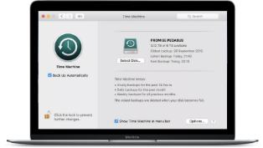
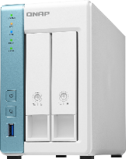

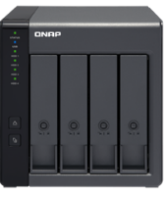



有備無患，Time Machine 資料再備一份
透過 HBS 3 將 Time Machine 備份檔案複製到 NAS，再將 NAS Time Machine 資料備份到外接裝置例如 TR-004 USB RAID 或 TL-D800C USB JBOD 外接盒
Mac Time Machine
TS-231K
TR-004
建立 NAS 備份任務：
1
2
3
來源端選取 Time Machine 備份資料夾
目的端選取本地端 > 選擇 TR-004
選擇排程定期備份 NAS Time Machine 資料

Slide 26







QNAP 快照技術特色
1. 完整支援儲存池上的磁碟區 (及其檔案層級 LUN)，及區塊層級LUN。
2. 輕而易舉的快照擷取、管理與還原方式。
3. 以市場上穩定的 EXT4 檔案系統開發「磁碟區外」快照。
RAM 大小 | 適用 NAS 機型 | 整台 NAS 可具有最大快照數量 | 每個 Volume/LUN 快照數量
1GB | TS-131K, TS-231K, TS-431K | 32 | 16
2GB | TS-431KX | 64 | 32
4GB 及以上 | TS-431KX | 256 | 64
經由使用者電腦或外接裝置入侵的勒索軟體，無法覆蓋快照
檔案層級
外接儲存裝置
區塊層級
A’
B’
C’
D’
E’
電腦或伺服器上的硬碟空間
雲端空間 / NAS
A
B
C
D
E

Slide 27

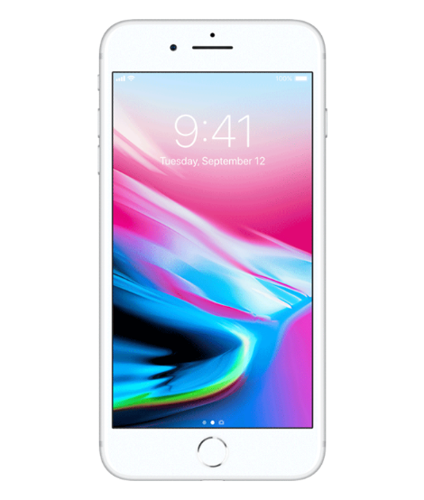

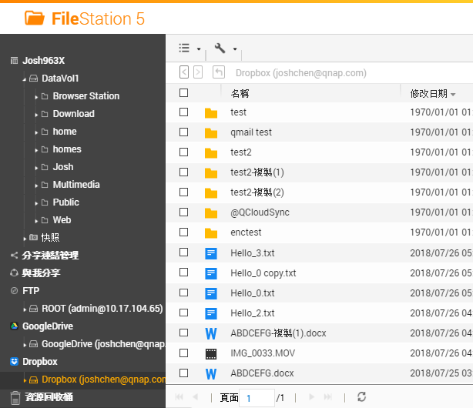
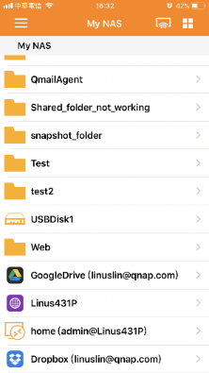


連接 Dropbox、One Drive、
Google Drive ，檔案存取更便利
Qfile
File Station
手機
瀏覽
網頁瀏覽
本地 NAS
遠端 NAS
雲端空間

Slide 28









Surveillance Station 24x7 居家看護與防盜
支援頻道數
Surveillance Station 5.1
TS-131K/231K/431K/431KX
免費: 2 最高: 16
Vmobile

Slide 29













QNAP 行動陣線聯盟、 所有資料與應用帶著走
檔案與系統管理
多媒體應用
生產力工具
Qfile
檔案管理
Qphoto
照片管理與瀏覽
DJ2 Client
私有雲直播
QmailClient
郵件備份管理
Qsync
檔案同步
QuMagie
照片管理與瀏覽
Photo Tagger
照片標記神器
Qcontactz
海量通訊錄
Qmanager
NAS系統管理
Qnotes3
隨身筆記好幫手
Qvideo
影音媒體庫
Qget (僅 Android)
下載任務管理
Qmusic
音樂管理與播放
Vmobile
行動監控程式

Slide 30







TR USB RAID 與 TL USB JBOD 外接盒恣意擴充
QNAP TR/TR 系列 USB 外接盒可有效作為 QNAP NAS 擴充空間。每台 NAS 支援最多兩台 TR RAID 或 TL JBOD 裝置 (相容性列表)。
支援所有一般儲存池可做的操作，例如建立磁碟區並且使用 Qfiling 進行檔案分類，或是建立快照備份任務將快照備份到 TR/TL 外接盒。
模式一：作為 NAS 擴充儲存空間存放檔案
模式二：作為快照保險庫備份本機快照
8-bay TL-D800C
4-bay TR-004
2-bay TR-002
TS-231K
8-bay TL-D800C
4-bay TR-004
2-bay TR-002

Slide 31
辦公室 10GbE
超頻速成班
一堆工作用的大小檔案，若只有一個 1GbE 網路埠要傳好久好久

Slide 32



TS-431KX 內建 10GbE SFP+ 網路埠
高速的資料吞吐能力，滿足辦公室環境對軟體容器應用、大量檔案存取、備份和復原等高頻寬作業的需求
QSW-308S

Slide 33






經濟實惠 QNAP 非網管型 10G 交換器
QSW-308-1C
QSW-308S
QSW-1208-8C
QSW-804-4C
埠配置：
10GbE SFP+/ RJ-45 Combo * 1
10GbE SFP+ * 2
1GbE RJ45 * 8
埠配置：
10GbE SFP+ * 3
1GbE RJ45 * 8
埠配置：
10GbE SFP+/ RJ-45 Combo * 8
10GbE SFP+ * 4
埠配置：
10GbE SFP+/ RJ-45 Combo * 4
10GbE SFP+ * 4

Slide 34



一併購足短距離 SFP+ DAC 直連線纜
1.5M SFP+ 10GbE
高速線纜
3.0M SFP+ 10GbE
高速線纜
5.0M SFP+ 10GbE
高速線纜
訂購料號：
CAB-DAC15M-SFPP-DEC02
訂購料號：
CAB-DAC30M-SFPP-DEC02
訂購料號：
CAB-DAC50M-SFPP-DEC02

Slide 35


TS-431KX 10GbE 傳輸效能
1200
1000
1050
800
600
400
454
388
200
258
0
(MB/s)
下載
上傳
下載
上傳
Windows 循序存取
(1x 10GbE)
Windows 加密循序存取
(1x 10GbE)
測試於 QNAP 實驗室。數據會因實際環境而有所不同。
測試環境：
NAS: TS-431KX
OS: QTS 4.4.2
磁碟群組：RAID 5; 4 x Samsung 850 Pro 512GB SSD
客戶端 PC：
Intel Core i7-6700 3.4 GHz; 64GB RAM; LAN-10G2SF-MLX; Microsoft Windows 10 64bit

Slide 36










無 10GbE 的 NAS/PC 也可用
USB 轉 5GbE/2.5GbE 以提升整體傳輸效能
5GbE
Cat 5e
QXG-10G1T
或 QNA-UC5G1T
QNAP
QNA-UC5G1T:
USB 3.0 對
5GbE/2.5GbE/1GbE
網路轉換器
5GbE
Cat 5e
QNAP 10G 8C switch
原有配線直接升速
TS-231K
測試於 QNAP 實驗室。數據會因實際環境而有所不同。
測試環境：
NAS: TS-231K,
QTS 4.4.2, RAID 1: thick volume
2 x 512GB Samsung 850 Pro
客戶端 PC：
Intel Core i7-6700 3.4 GHz; 64GB RAM; Intel X550 網卡; Microsoft Windows 10 64bit
300
200
260
255
100
0
原有配線直接升速
(MB/s)
下載
上傳
Windows 檔案傳輸
QNA-UC5G1T + TS-231K RAID 1

Slide 37
Live Demo
如何升級 TS-431KX 記憶體
TS-431KX 10GbE 效能實測

Slide 38






實實在在的好料，就等這一波
可選三年超值延長
保固、共5年保沒煩惱
NAS 型號 | TS-431KX | TS-431K/231K/131K | 友商 DS420j
處理器 | 四核 1.7 GHz | 四核 1.7 GHz | 四核 1.4 GHz
記憶體 | 2GB，可升級至 8GB ( 1 x SODIMM DDR3L插槽 ) | 1GB, 無法升級 | 1GB, 無法升級
10GbE 網路 | 1 x 10GbE SFP+ | --- | ---
GbE 網路 | 2 | 2 (TS-131K: 1) | 1
讀寫效能 (MB/s) | 1,050 / 454 | 221 / 195 | 112 / 112
USB 3.0 / 2.0 | 3 / 0 | 3 / 0 | 2 / 0
硬碟熱插拔 | 有 | 有 | ---
TS-431KX
TS-431K/231K/131K
訂購料號
LIC-NAS-EXTW-GREEN-3Y

Slide 39

TS-431KX
TS-x31K
系列
是您最好的選擇!
©2020著作權為威聯通科技股份有限公司所有。威聯通科技並保留所有權利。威聯通科技股份有限公司所使用或註冊之商標或標章。檔案中所提及之產品及公司名稱可能為其他公司所有之商標 。

